Slide 1
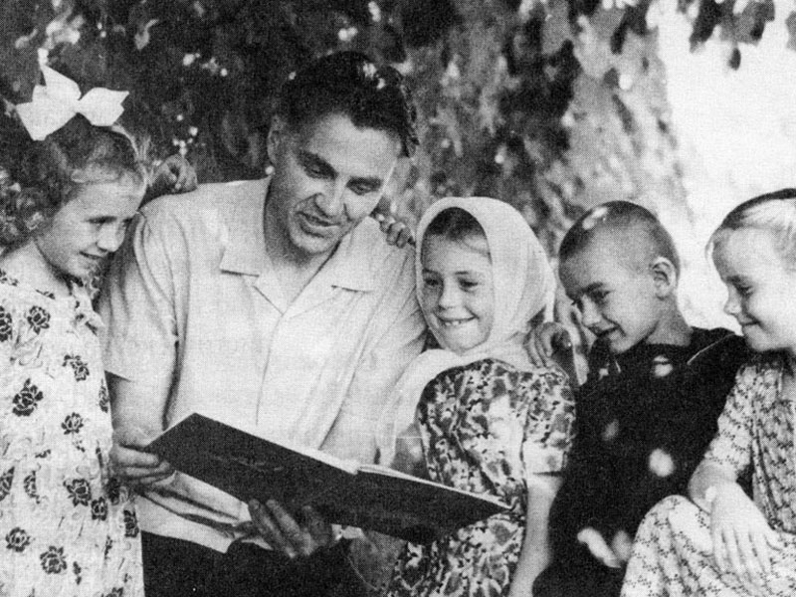
Василь Сухомлинський
для дітей

Slide 2
Робота над скоромовкою
Згадаємо правила роботи над чистомовкою:
вимовляємо всі звуки у словах чітко
слідкуємо за темпом читання по позначках:
Накрапає дощ (тихо).
Дощ пускається сильніше (голосніше).
Злива (голосно).
Дощ слабшає (тихіше).
Дощ припинився (читання припиняється).

Slide 3
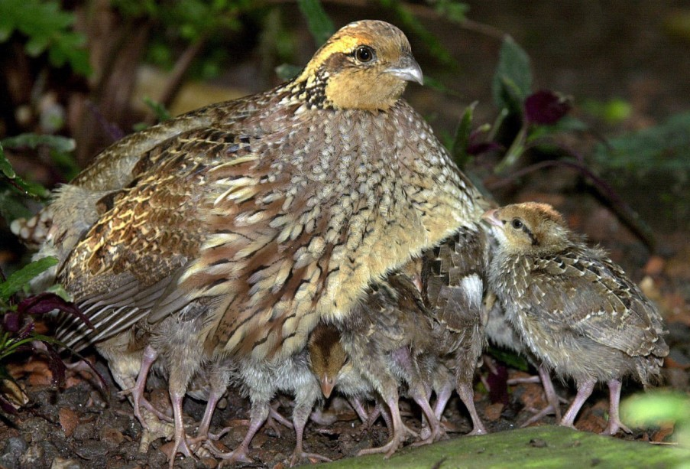
ПЕРЕПІЛКА
Перепілка – гарна птиця, Та хлоп’ят вона боїться, Бо хлоп’ята беруть гілку І лякають перепілку. Не потрібно так лякать, В неї п’ять перепелят.

Slide 4
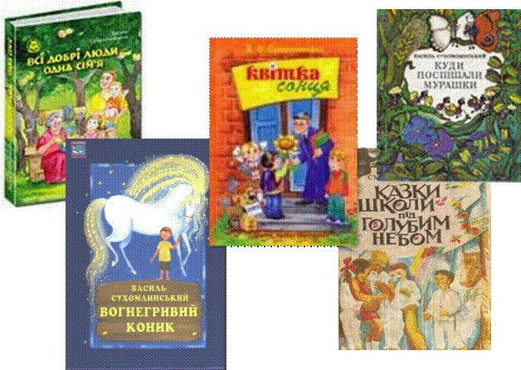
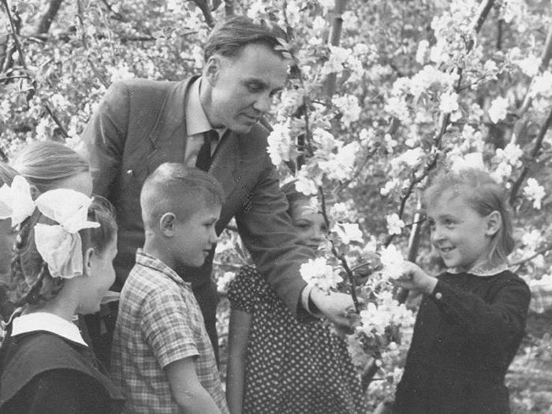
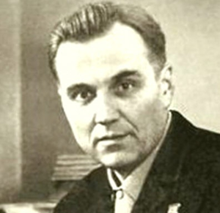
Що ти знаєш про…?
Уроки під голубим небом
В. сухомлинський

Slide 6
Співуча пір’їнка
ПЕРЕДБАЧЕННЯ
Про що або про кого цей твір?
Жанр твору?
Запишіть свої передбачення.
Прочитайте текст.
Чи справдились ваші передбачення?

Slide 7
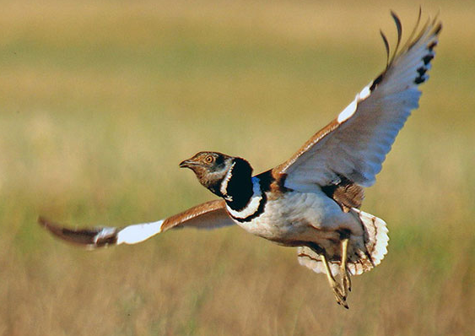
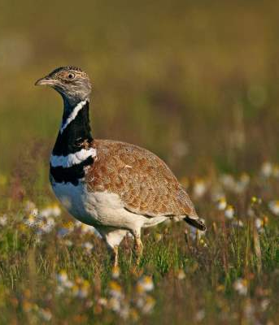
СТРЕПЕТ
Хохітва, стрепет — птах родини Дрохвових, єдиний представник роду хохітва Довжина до 50 см, розмах крил до 91см, вага до 1 кг.
В Україні рідкісний гніздовий, зимуючий птах.

Slide 8
Словникова робота
Свист струни
стрепет пір’їнка
звучання найтоншої
висувається дивовижний
чудовий
чарівний
прекрасний
красивий
гарний

Slide 10
Знайди відповіді на питання у тексті
— Як автор пише про Стрепета?
— Що він має у своєму крилі?
— Чим особлива пір’їнка?
— Із чим порівнюється його спів? Прочитайте.
— Який з абзаців зацікавив вас більше? Чому?
— Яке лихо трапилось у Стрепета?
— Куди впала пір’їнка?
— Хто знайшов пір’їнку?
— Що Сергійко зробив із пір’їнкою?
— Про що попросив його Стрепет?

Slide 11
Віднови та поясни…
не було б краси
Гарні не красиві слова, ...
Якби все на світі було однакове, …
Рана від слова заживає, проте...
До самої вершини...
У кожної людини є...
своя співуча пір’їнка
а красиві діла
слід глибокий зостається
веде кам’яна стежина

Slide 12
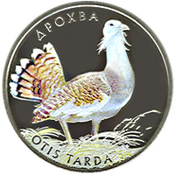
Що згадали… Що нове…

